Slide 1
.
RECRUIT
이룸오티디 채용 공고
이룸오티디 는 직원들과 함께 성장하는 미래를
만들어 나가기 위해 교육에 중점을 둔 헤어 살롱입니다.
디자이너 로써 의 가치를 만들어 드립니다.

Slide 2
모집분야 | 신입 / 경력 무관
인턴 | 근무조건 - 주 5일근무 or 주4일근무 택1 성별 - 무관 직원 복지 4대보험 퇴직금 여름 , 겨울 유급휴가 점판 수당 50% 지급 모델작업, 직원시술 (약값만) 명절 보너스 지급
모집분야 | 교육 및 복지
인턴 | 4Lev 단계별 기술 교육 주1회 분기별 트랜드 교육지원 실전 웍 100 시술 1:1 교육지원 밀본,데미, 웰라 디플로마 교육지원 상담 / 두피 / 제품 교육지원 외부교육지원 장기 근속자 해외연수 지원

Slide 3
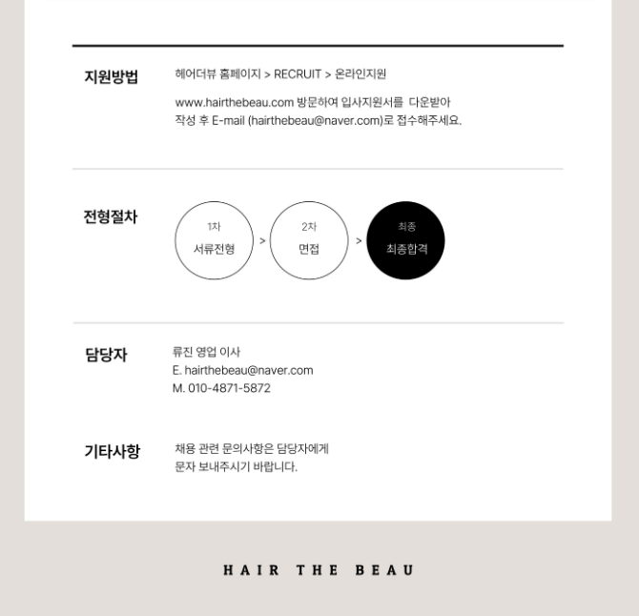
지원방법 인스타 DM : erum.otd_ieun
이메일 : erum0tdd @naver.com
매장문의 : 061 . 721 . 1011
담당자 이은 대표원장
기타사항 채용 관련 문의사항은 담당자에게
문자 보내주시기 바랍니다.
Erum.otd

